Slide 1
NGINX源代码分析与导读
核心系统研发 - 叔度
2010-03-26

Slide 2
目录
源码结构
重要概念与基础设施
事件驱动架构
HTTP处理流程
邮件代理流程

Slide 3
NGINX源码结构
代码量
  大约11万行C代码
源代码目录结构
  core （主干和基础设置）
  event （事件驱动模型和不同的IO复用模块）
  http （HTTP服务器和模块）
  mail （邮件代理服务器和模块）
  os （操作系统相关的实现）
  misc （杂项）

Slide 4
NGINX架构特点
非阻塞
事件驱动
单线程IO复用
一个主进程和少量工作进程
高度模块化

Slide 5
目录
源码结构
重要概念与基础设施
事件驱动架构
HTTP处理流程
邮件代理流程

Slide 6
内存池
作用
  简化内存管理
  避免内存碎片
  避免内存泄露
分类
  生命周期
    全局
    连接
    请求
  大小

Slide 7
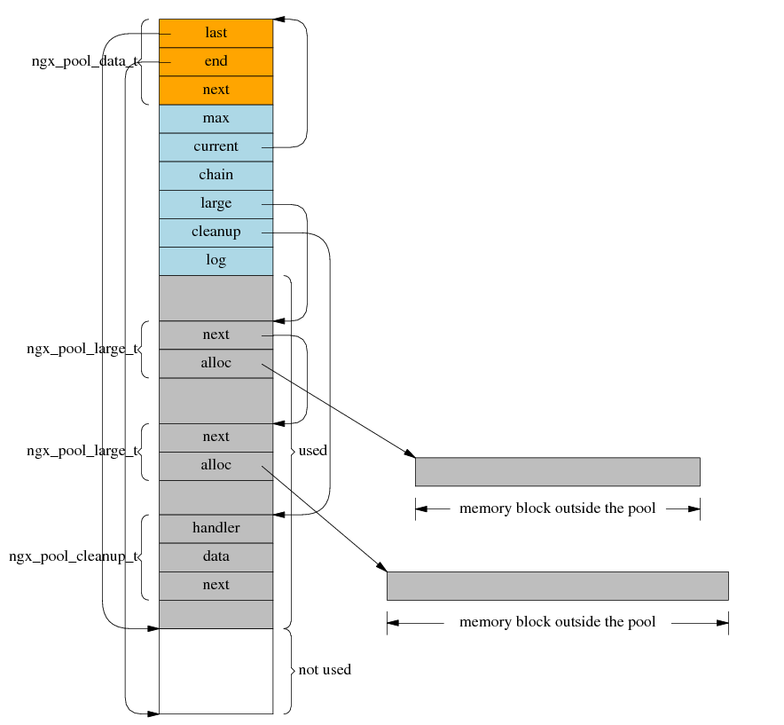
内存池布局图示一

Slide 8
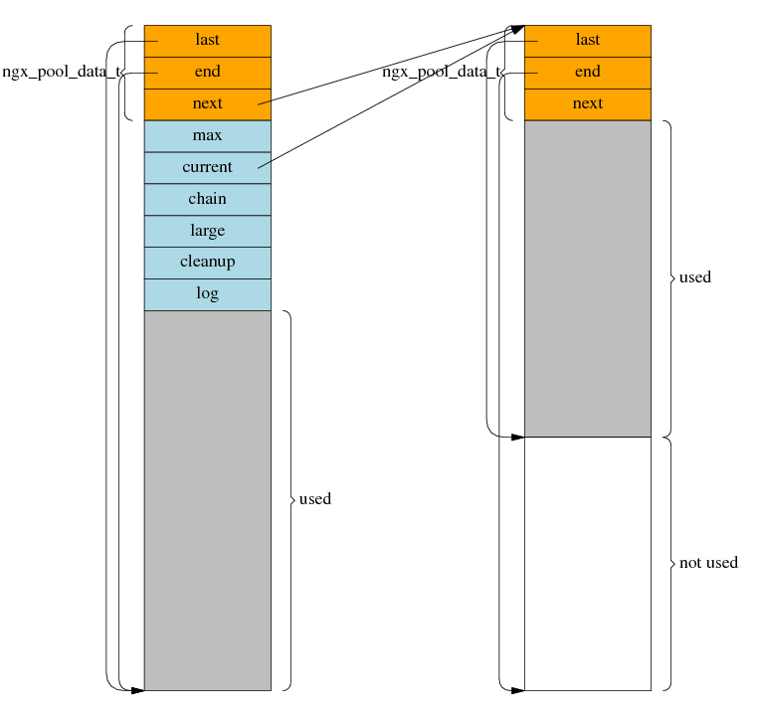
内存池布局图示二

Slide 9
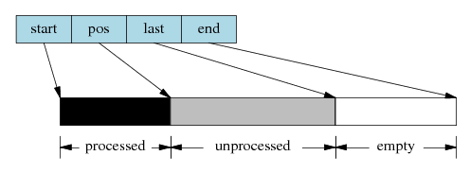
缓冲区管理
缓冲区对象
  指针
    内存
    文件
  重要的标志位
    last_buf
    last_in_chain
    flush
    in_file
    memory

Slide 10
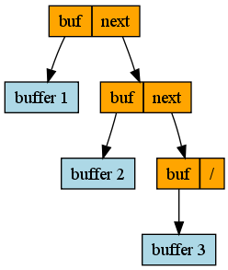
缓冲区管理（2）
缓冲链
  缓冲区的一个单链表
高级
  输出链
    in/free/busy
    output filter
  context

Slide 11
字符串操作
基本类型 ngx_str_t
Nginx自己的字符串API
  内存操作相关
  字符串格式化
  字符串查找
  格式转换
    Base64/URL/UTF-8
    字符串和数字之间的转换

Slide 12
数据结构
基本的ADT
  数组
  链表
  队列
  hash表
  红黑树
  Radix树
特点
  先添加，再设置
  按块分配内存

Slide 13
日志操作
错误日志
  等级
  调试
访问日志
  日志格式
  多日志
  location相关
  轮转

Slide 14
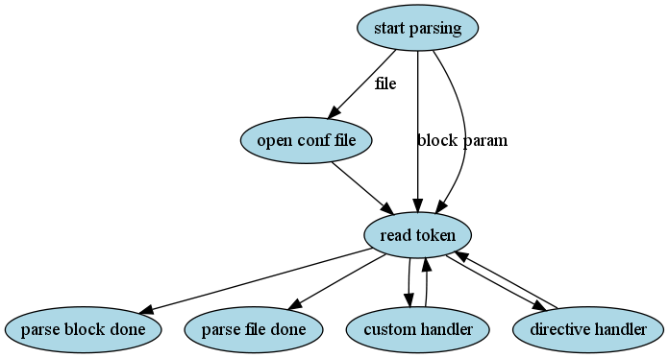
配置文件
指令
  名称
  类型
  设置函数
  offset
解析过程
值的初始化与合并

Slide 15
配置文件（2）
块 {}
  events/http/server/upstream/location
变量 $
  内置的
  自定义的

Slide 16
目录
源码结构
重要概念与基础设施
事件驱动架构
HTTP处理流程
邮件代理流程

Slide 17
主进程和工作进程
主进程（master）
  监视工作进程的状态
  当工作进程死掉后重启一个新的
  处理信号和通知工作进程
工作进程（worker）
  处理客户端请求
  从主进程处获得指令做相应的事情

Slide 18
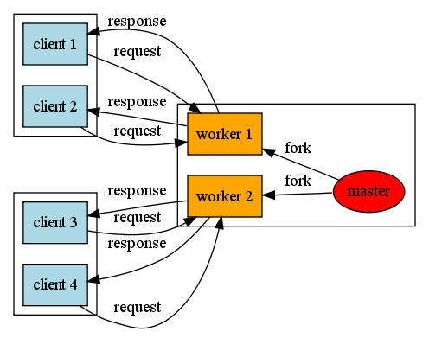
主进程和工作进程（2）
处理流程示意图

Slide 19
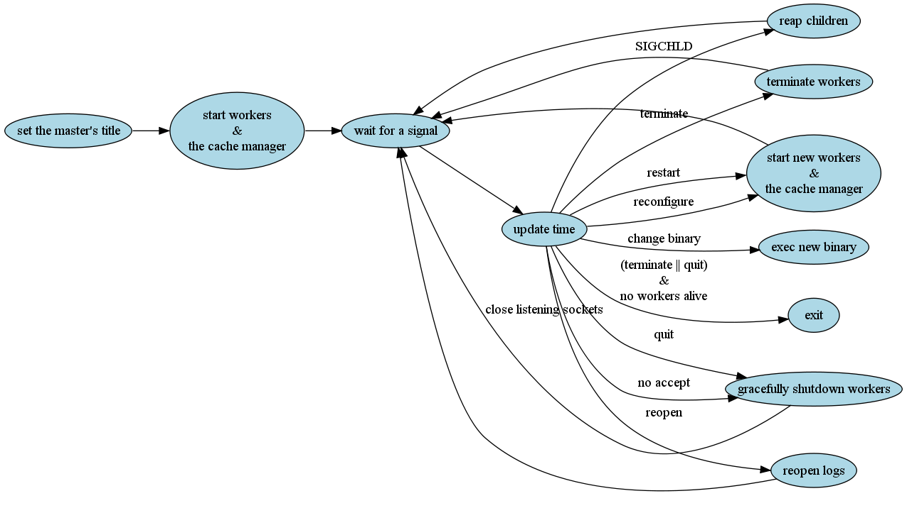
主进程的处理流程

Slide 20
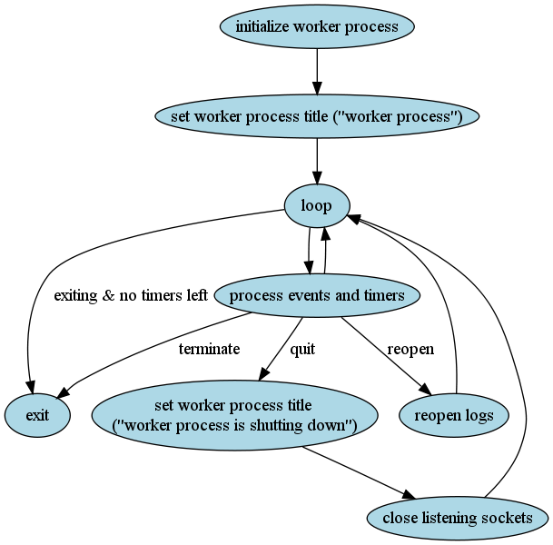
工作进程的处理流程

Slide 21
进程间通信方式
信号
  频道
    socketpair
    命令
共享内存
  统计
  原子操作与自旋锁
  互斥量

Slide 22
事件类型
基本数据结构ngx_event_t
  读、写
  超时
回调函数
处理方式
  立即
  邮递

Slide 23
时间缓存
避免多余的gettimeofday(2)
缓存内容
  时间值
  格式化后的时间字符串
时间精度与更新频率
  轮询后刷新
  定期更新

Slide 24
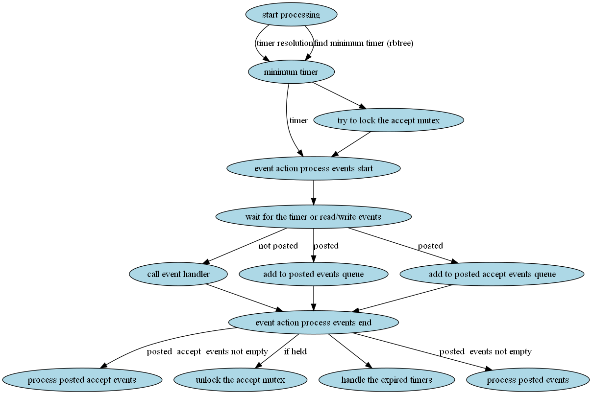
事件和计时器处理流程

Slide 25
计时器的实现
动作
  添加
  删除
  获得最小值
用红黑树实现
  复杂度O(log n)

Slide 26
工作进程之间的协调
多核利用
  CPU亲缘性
惊群问题
  缘由
  解决方案
    锁
    延迟

Slide 27
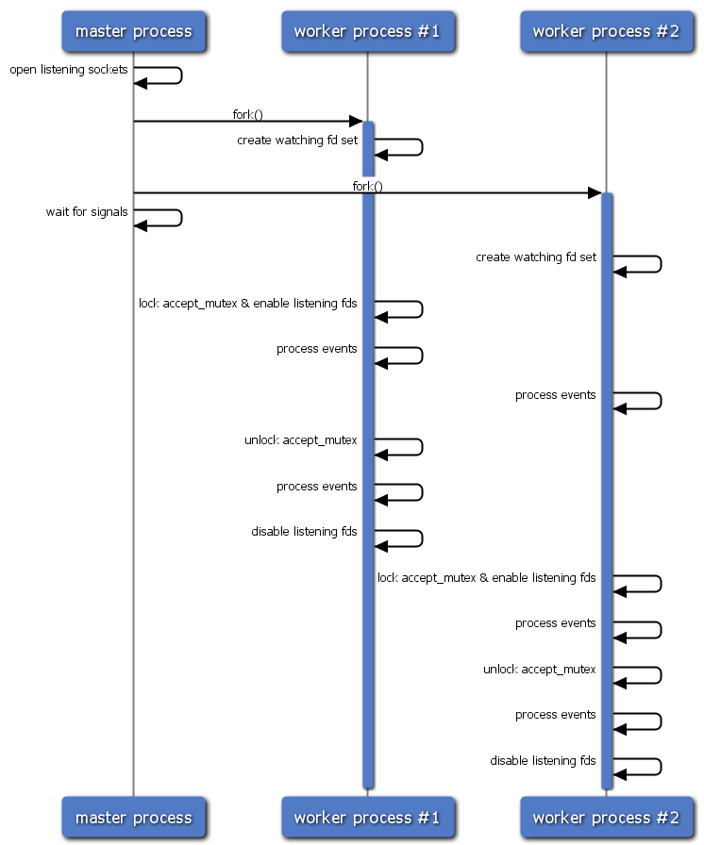
工作进程之间的协调（2）
Accept互斥量

Slide 28
IO复用模型
系统相关的IO接口
  水平触发（NGX_USE_LEVEL_EVENT）
    select
    poll
    event port
  边缘触发（NGX_USE_CLEAR_EVENT）
    kqueue
    epoll

Slide 29
高级IO的使用
系统特性
  sendfile
  writev
  O_DIRECT
  mmap
  AIO
TCP/IP选项
  TCP_CORK
  TCP_NODELAY
  TCP_DEFER_ACCEPT

Slide 30
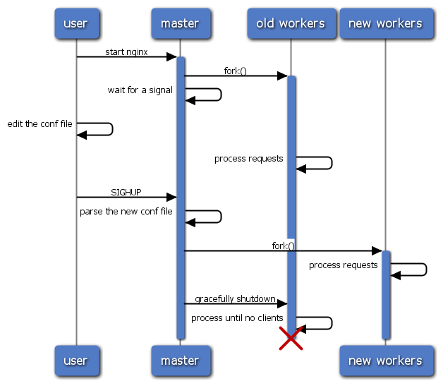
重新加载配置的流程

Slide 31
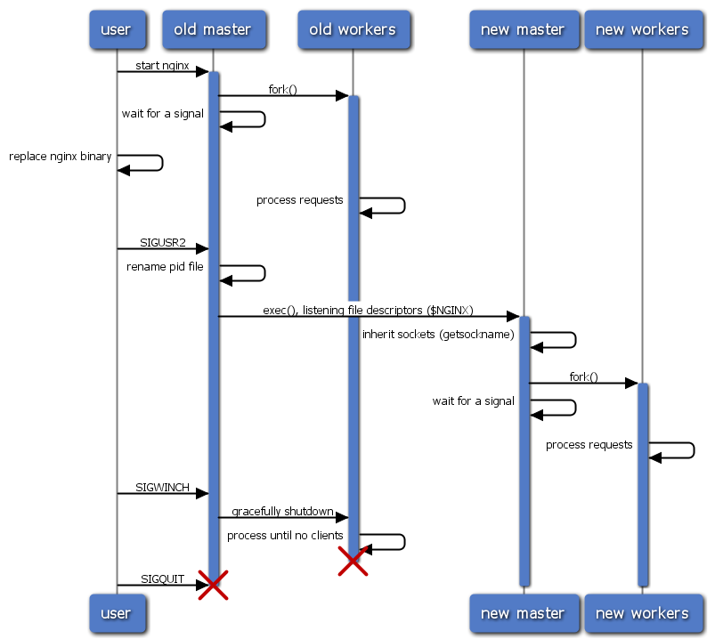
热代码更新

Slide 32
目录
源码结构
重要概念与基础设施
事件驱动架构
HTTP处理流程
邮件代理流程

Slide 33
重要的数据结构
连接（ngx_connection_t）
HTTP连接（ngx_http_connection_t）
HTTP请求（ngx_http_request_t）
  uri
  headers
  …

Slide 34
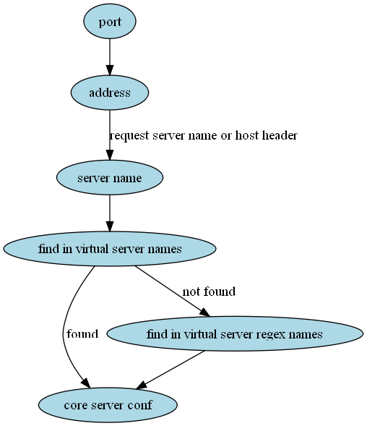
VIRTUAL SERVER
重要信息
  ngx_http_core_srv_conf_t
定位流程

Slide 35
位置（LOCATION）
location树
  纯文本
  正则表达式
location专属配置
命名的location

Slide 36
HTTP上下文
作用域分类
  main
  server
  location
获取方式
  ngx_http_get_module_main_conf
  ngx_http_get_module_srv_conf
  ngx_http_get_module_loc_conf
设置方式
  ngx_http_get_module_ctx
  ngx_http_set_ctx

Slide 37
HTTP处理过程
接收数据
分析请求
找到对应的virtual server
找到对应的location
执行phase处理器
产生response内容
过滤header
过滤body
将输出发送给客户端

Slide 38
请求分析过程
阶段
  请求行
  头部
技巧
  状态机
  ngx_strX_cmp函数

Slide 39
PHASE和处理器
Phase种类
  POST_READ
  SERVER_REWRITE
  FIND_CONFIG
  REWRITE
  POST_REWRITE
  PREACCESS
  ACCESS
  POST_ACCESS
  TRY_FILES
  CONTENT
  LOG
处理器（动作表）
  checker
  handler
  next

Slide 40
PHASE和处理器
phase | 默认模块列表
POST_READ | realip
SERVER_REWRITE | rewrite
REWRITE | rewrite
PREACCESS | limit_req, limit_zone, realip
ACCESS | access, auth_basic
CONTENT | autoindex, dav, gzip, index, random_index, static
LOG | log

Slide 41
过滤器链
单链表
只过滤输出
  header过滤器
  body过滤器
输出
  ngx_http_send_header
  ngx_http_output_filter
  ngx_http_header_filter
  ngx_http_copy_filter
  ngx_http_write_filter

Slide 42
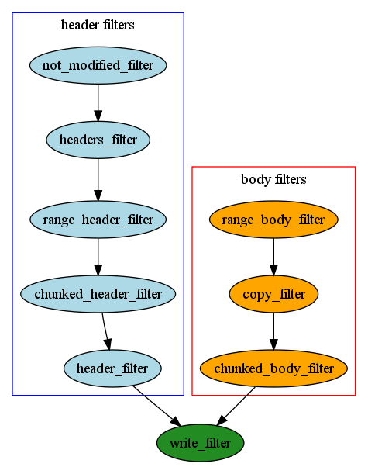
过滤器链举例

Slide 43
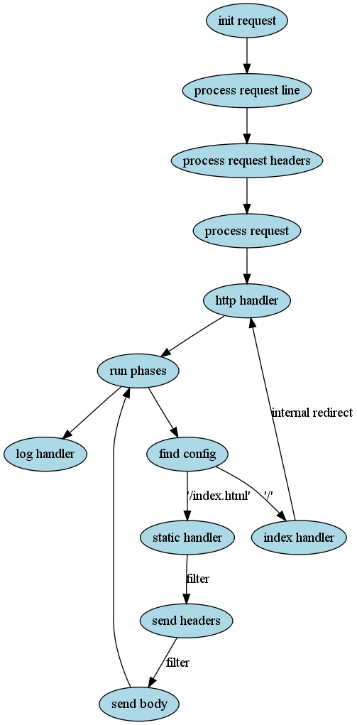
HTTP处理流程举例
静态文件
  curl -i http://localhost/

Slide 44
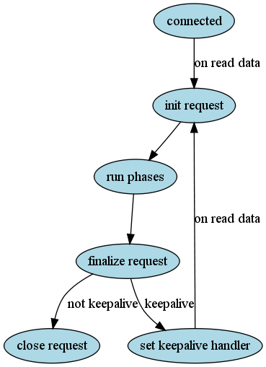
KEEP-ALIVE的处理
重用内存
连接的内存收缩
终结
  超时
  请求次数

Slide 45
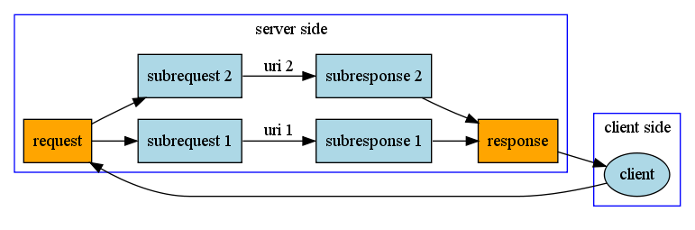
子请求（SUBREQUEST）
需求与原理
例子
  addion filter
  SSI filter

Slide 46
内部重定向
返回一个与请求不一样的URL
举例
  try_files
  index/random_index
  post_action
  send_error_page
  upstream_process_headers

Slide 47
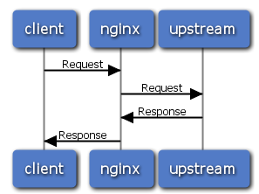
UPSTREAM机制
钩子
  防止进程阻塞在某处（同步->异步）
模块
  FastCGI
  Proxy
  Memcached

Slide 48
目录
源码结构
重要概念与基础设施
事件驱动架构
HTTP处理流程
邮件代理流程

Slide 49
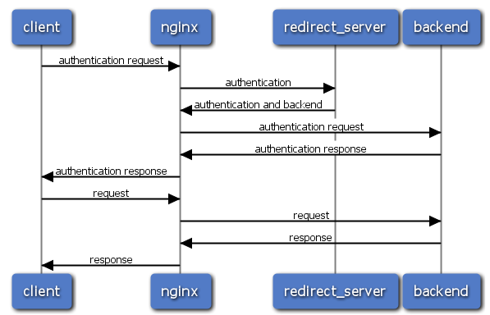
邮件反向代理
POP3/SMTP/IMAP
图示

Slide 50
邮件反向代理（2）
会话
  命令处理
  包交换
可以做的事情
  负载均衡
  验证重写
  黑白名单

Slide 51
谢谢！

